Slide 1
GEREKSİNİM ANALİZİ
Doç. Dr. Mehmet Akif Çifçi

Slide 2
Gereksinim Analizi Nedir?
Gereksinim analizi, bir yazılım sisteminin gereksinimlerinin belirlenmesi, tanımlanması ve belgelenmesi sürecidir. Gereksinim analizinin amacı, kullanıcı ihtiyaçlarını belirlemek ve bunları yazılım geliştirme ekibinin sistemi tasarlamak ve geliştirmek için kullanabileceği belirli, ölçülebilir ve ulaşılabilir gereksinimlere dönüştürmektir. Bu süreç gereksinim mühendisliği olarak da bilinir ve nihai ürünün paydaşların ve kullanıcıların ihtiyaçlarını karşılamasını sağlamaya yardımcı olduğundan yazılım geliştirme yaşam döngüsünde ( SDLC) kritik bir adımdır.

Slide 3
Gereksinim Analizi Nedir?
Gereksinim analizi, paydaşlardan gereksinimlerin toplanması, gereksinimlerin belgelenmesi ve organize edilmesi, gereksinimlerin doğrulanması ve bir gereksinim belirtim belgesinin oluşturulması gibi çeşitli faaliyetleri içerir. Bu belge, yazılım geliştirme ekibi için bir plan görevi görür ve yazılım sisteminin tasarımına, geliştirilmesine, test edilmesine ve devreye alınmasına rehberlik etmek için kullanılır.

Slide 4
Gereksinim Analizi Nedir?
Gereksinim analizinin, SDLC boyunca devam eden yinelemeli bir süreç olduğunu ve proje ilerledikçe değişikliklerin meydana gelebileceğini unutmamak önemlidir. Bu, gereksinim analizi sürecinin, değişiklikler ve güncellemeler gerçekleştikçe uyum sağlayacak kadar esnek olması gerektiği anlamına gelir.

Slide 5
Gereksinim Analizi Amacı?
Sistemin işlevlerini ve kesin gereksinimlerini açıklığa kavuşturmak ve sonucunda bunları belirli bir formatta dokümante etmektir.
Geliştiricilerin, müşterilerin sistemin nasıl çalışmasını istediklerini anlamalarını sağlar.
Gereksinimler, sonuç sistemin ne özellikte ve işlevsellikte olacağını söyler.
Gereksinimler sınama ekibine, kullanıcıyı, sunulan sistemin istenen sistem olduğuna ikna etmek için neler göstermeleri gerektiğini söyler.

Slide 6
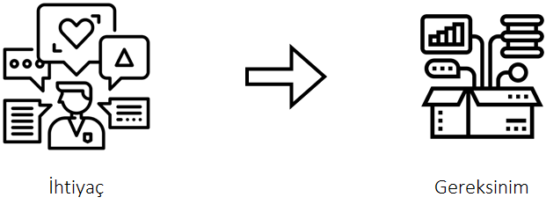

Slide 7
Bir gereksinim analizi şunları yapar:
Yeni bir ürünün gerekli özelliklerini ve genel vizyonunu açıklar.
İlgili ürüne ilişkin paydaş beklentilerini netleştirir .
Geliştirme ve test sırasında çatışmayı ve iletişim boşluklarını önler.
Nihai ürünün gereksinimlere uygun olmasını sağlar, yani kapsamın dışına çıkılmasını önler.

Slide 8
Gereksinim Analizi Adımları
Gereksinimlere toplayın.
Gereksinimleri analiz edin.
Gereksinimlerin kalitesini iyileştirin.
Gereksinimleri modelleyin.
Gereksinimleri belgeleyin ve gözden geçirin.

Slide 9
Gereksinimleri Toplayın
Gereksinimleri toplamak için kullanıcılarla iletişime geçmeniz gerekir. Gereksinimleri toplama aşamasında kullanıcılarla görüşmeler yapabilir, iş yerinizi gözlemleyebilir ve odak grupları düzenleyebilirsiniz. Topladığınız tüm verilerden yola çıkarak gereksinim belgesini oluşturabilirsiniz.

Slide 10
Gereksinimleri Analiz Edin
Bu aşamada yapmanız gereken, gereksinim belgesini kullanarak sistemi değerlendirmektir. Listede yer alan gereksinimlerin çelişkili, eksik veya belirsiz olup olmadığını belirleyebilir ve bu sorunları çözmek için neler yapabileceğinizi araştırabilirsiniz. Bu aşamanın amacı, sistemi gereksinimlerine ayrıştırmak, analiz etmek ve detaylandırmaktır.

Slide 11
Gereksinimlerin Kalitesini İyileştirin
Sıraladığımız kriterleri kullanarak gereksinimlerin kalitesini iyileştirebilirsiniz:
Görselleştirme: Geliştirilen son sistemi daha iyi anlayabilmek için, görselleştirme ve simülasyon gibi araçları kullanın.
Belgeleme: Gereksinimler ve varsayımlar arasındaki ilişkileri belgeleyin.
Şablon Kullanımı: Gereksinimleri kolay anlaşılabilir bir şekilde ezberlemek için tutarlı şablonları kullanın.

Slide 12
Gereksinimleri Modelleyin
Sistemin işletmenin ihtiyaçlarına uygun olduğundan emin olmak için UML diyagramı, akış şemaları, grafikler veya modeller kullanarak gereksinimleri modelleyebilirsiniz.

Slide 13
Gereksinimleri Belgeleyin ve Gözden Geçirin
Gereksinimleri hem yazılım geliştiricilerin hem de kullanıcıların kolay bir şekilde kavrayabilmesi için, bir belgeye kaydedip sonrasında tüm gereksinimleri kontrol etmelisiniz.

Slide 14
Gereksinimler Nasıl Sınıflandırılır?
Gereksinimler, fonksiyonel ve fonksiyonel olmayan gereksinimler olmak üzere iki kategoride incelenir. Fonksiyonel gereksinimler, sistemi kullanacak olan kişilerin sistemden beklediği tüm özelliklerdir. Fonksiyonel olmayan gereksinimler ise uygulamanın işlevselliği ile ilgili olmayan genel yazılım özelliklerini kapsar.

Slide 15
Fonksiyonel Gereksinimler (Functional Requirements)
Sistem veya yazılımın hangi işlevselliği sağlaması gerektiğini tanımlar.
Kullanıcıların beklentilerini, iş süreçlerini ve sistem davranışlarını belirler.
Örnek: Kullanıcı girişi, veritabanı yönetimi, rapor oluşturma gibi işlevsel gereksinimler.

Slide 16
Fonksiyonel Olmayan Gereksinimler (No Functional Requirements)
Fonksiyonel olmayan gereksinimler, kullanıcının sorundan bağımsız olarak çözülmesi gereken işlemlerdir.
Tepki süreleri, yükseklik, işleme hızı gibi performans metriklerini içerir.
Örnek: Sayfa yükleme süresi, kullanılacak bilgisayarın türü, yazılım geliştirme ortamı, kullanılacak veri tabanı yönetim sistemi.

Slide 17
Gereksinim Türleri Nelerdir?
Fiziksel Çevre
Arayüz
Kullanıcı ve İnsan etmeni
İşlevsellik
Belgeleme
Veri
Kaynaklar
Güvenlik
Kalite Güvencesi

Slide 18
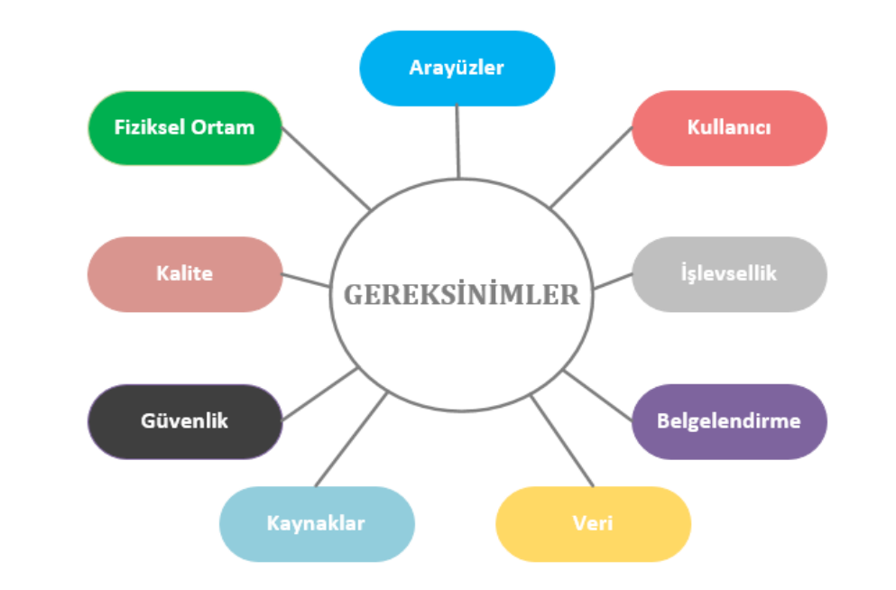

Slide 19
Fiziksel Çevre
İşlevlerin geliştirileceği, işletileceği aygıtlar nelerdir?
Sistem tek bir yerde mi olacak? Fiziksel olarak ayrı yerler söz konusu mu?
Sıcaklık, nem oranı veya manyetik etkileşim gibi çevresel kısıtlamalar var mı?

Slide 20
Arayüz
Girdiler bir mi yoksa birden çok sistemden mi geliyor?
Çıktılar bir mi yoksa birden çok sisteme mi gidiyor?
Verilerin nasıl biçimlendirileceğine ilişkin bir yol var mı?
Verilerin kullanılacağı önerilen bir ortam var mı?

Slide 21
Kullanıcı ve İnsan Etmeni
Sistemi kim kullanacak?
Farklı tiplerde kullanıcılar olacak mı?
Her bir kullanıcı tipinin yetenek düzeyi nedir?
Her bir kullanıcı tipi için ne tür eğitimler gerekli?
Bir kullanıcı sistemi kötü amaçlı kullanması ne ölçüde zordur?

Slide 22
İşlevsellik
Sistem ne yapacak?
Sistem bunu ne zaman gerçekleştirecek?
Sistem nasıl ve ne zaman değiştirilebilir ve/veya güçlendirilebilir?
Çalışma hızı, yanıt süresi ya da çıktı üzerinde kısıtlayıcı etmenler var mı?

Slide 23
Belgeleme
Ne kadar belgeleme gereklidir?
Belgeleme hangi kullanıcı kitlesini hedeflemektedir?
Geliştirilecek sistemin bakım sürecine ait belgeleme gerekli mi?

Slide 24
Veri
Hem giriş hem çıkış için verinin biçimi ne olmalıdır?
Bu veri ne sıklıkla alınacak veya gönderilecektir?
Bu verinin doğruluk ölçüsü ne olmalıdır?
Hesaplamaların sonuçları hangi hassasiyette olmalıdır?
Sistemde ne kadar veri akışı olacaktır?
Verinin depolanma ve işleme süresi ne kadar olacak?

Slide 25
Kaynaklar
Sistemi kurmak, kullanmak ve bakımını yapmak için ne kadar malzeme, personel ve diğer kaynaklara ihtiyaç var?
Geliştiriciler hangi yeteneklere sahip olmalı?
Sistem ne kadar fiziksel yer kaplayacak?
Güç, ısıtma ve soğutma için kısıtlar nelerdir?
Geliştirim için tavsiye edilen bir zaman çizelgesi var mı?

Slide 26
Güvenlik
Sisteme ya da bilgiye erişim denetlenmeli midir?
Bir kullanıcının verisi diğerinden nasıl ayrılacaktır?
Kullanıcı programları, diğer program ve işletim sisteminden nasıl ayrı tutulacaktır?
Sistem hangi sıklıkla yedeklenecektir?
Yedek kopyaları başka yerde saklanacak mıdır?
Yangın ve hırsızlığa karşı ne tür önlemler alınacaktır?
İnternet erişimi var mı? Güvenlik kullanılıyor mu?

Slide 27
Kalite Güvencesi
Güvenirlilik için gereksinimler nelerdir?
Sistemin özellikleri inşalara nasıl aktarılmalıdır?
Sistem çökmeleri arasında öngörülen zaman aralığı nedir?
Kaynak kullanımı ve yanıt süresine ilişkin verimlilik ölçütleri nelerdir?

Slide 28
Yazılım Tasarımı ve Geliştirilmesi
Gereksinimlerin netleşmesinden sonra Tasarım aşamasına yani geliştirilecek olan ürünün ilk modelinin ve gösteriminin ortaya çıkarılması aşamasına geçilir. Bu aşamada gereksinimlerden faydalanarak Teknik Tasarım, Çözüm Tasarım vb. adlandırılan belgelendirmeler ile ürüne ait geliştirme öncesi faaliyetler gerçekleştirilir. Bu açıdan tasarımların gerçekleştirilmesinde deneyim ve bilgi birikimi önemli yer tutar. Yazılım geliştirme sürecinde “tasarım ve geliştirme” aşaması, gereksinimlere dönüştürülmüş taleplerin çalışabilir bir duruma dönüştürülme aşamasıdır.

Slide 29
Yazılım Tasarımı Süreci
Bileşen tasarımı
Algoritma tasarımı
Mimari tasarım
Veri yapısı tasarımı
Ara yüz tasarımı

Slide 30
Geliştirme Aşaması
Tasarım aşaması gerçekleştirildikten sonra yazılımın kodlanmasına yani geliştirme aşamasına geçilir. Tasarım ile geliştirme faaliyetleri iç içe eylemler olabilmekte ve yazılım süreç modellerine göre farklılık göstermektedir.

Slide 31
Doğrulama Süreci
Gereksinimler doğru oluşturulmuş mu?
Gereksinimler tutarlı mı?
Gereksinimler tam mı? (Dışsal tamlık / İçsel tamlık)
Gereksinimler gerçekçi mi?
Her gereksinim kullanıcı tarafından istenen bir şeyi mi tanımlamaktadır?
Gereksinimler doğrulanabilir mi?
Gereksinimler izlenebilir mi?

Slide 32
Doc. Dr .Mehmet Akif Cifci
• Viyana Teknik Üniversitesi (Avusturya)
• Klaipeda Üniversitesi (Litvanya)
• Bandırma Onyedi Eylül Üniversitesi
To Follow and Connect
https://github.com/themanoftalent
https://www.linkedin.com/in/themanoftalent/
https://www.researchgate.net/profile/Mehmet-Akif-Cifci

